Slide 1
Układ Słoneczny
autor: Jakub Kondratowicz
kl. V b

Slide 2
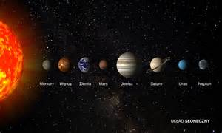
Planety w Układzie Słonecznym
Czyli o Ziemi i jej ośmiu sąsiadach:
Merkury
Wenus
Ziemia
Mars
Jowisz
Saturn
Uran
Neptun
w takiej dokładnie kolejności ☺

Slide 3
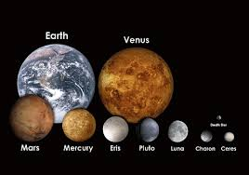
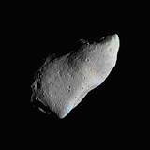
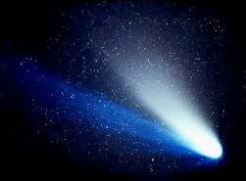
Obiekty w Układzie Słonecznym
Są trzy rodzaje obiektów kosmicznych:
Planetoidy
Planety
Inne ciała niebieskie

Slide 4
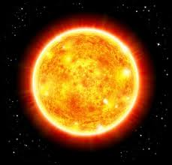
Słońce-gwiazda Układu
Słońce to gwiazda najbliższa Ziemi, lecz jest mała w porównaniu do innych gwiazd. Jej wiek oblicza się na ok. 5 mld lat! W Układzie wszystkie planety krążą dookoła naszej gwiazdy. Temperatura we wnętrzu Słońca to 15000000000° C (uff, gorąco!).

Slide 5
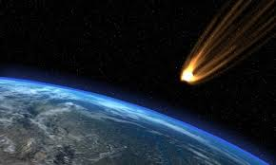
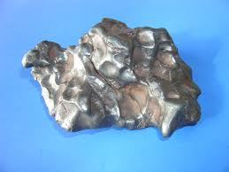
Coś o meteorytach…
Potocznie nazywane ,,spadającymi gwiazdami” meteoryty to okruchy skalne z planetoid, które (najczęściej) lecąc płoną całkowicie w ziemskiej atmosferze lub spadają na Ziemię w postaci kamieni.

Slide 6
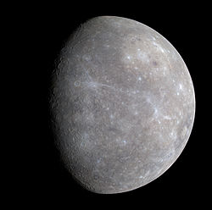
…i planetach - Merkury
Merkury to planeta najmniejsza i położona najbliżej Słońca. Jest szara (tak widać ją z sondy), a rok trwa tam tylko 88 dni. Jest tam aż + 350° C w dzień, a w nocy nawet -200° C ! Jej nazwa pochodzi od rzymskiego posłańca bogów.

Slide 7
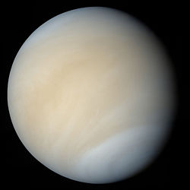
Wenus
Wenus to druga planeta w kolejności od Słońca. Jest biało-kremowa, a temperatura wynosi tam +464°C.
Jest trzecim pod względem jasności ciałem niebieskim widocznym na niebie, po Słońcu i Księżycu. Jest piękna i jasna, dlatego otrzymała nazwę od rzymskiej bogini piękna i miłości.

Slide 8
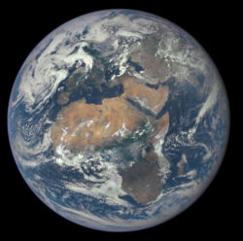
Ziemia
Tak, to nasza planeta. Nazywana jest Błękitną Planetą, ponieważ z Kosmosu widać oceany i morza na jej powierzchni. Nasza planeta obiega Słońce w czasie 365 dni, a obraca się wokół własnej osi w czasie doby. Prawdopodobnie tylko na naszej planecie żyją ludzie. Szkoda…

Slide 9
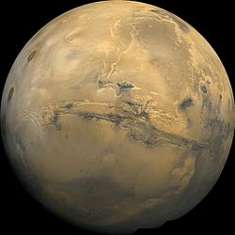
Mars
To czwarta planeta z rzędu. Jest w różnych odcieniach pomarańczy. Temperatura maksymalna wynosi tam +20°C,a minimalna -140°C.
Mars może być łatwo dostrzeżony z Ziemi gołym
okiem. To jedyna planeta, na której naukowcy
szukają życia (choć na razie bez efektów).
Planeta otrzymała nazwę
od rzymskiego boga wojny.

Slide 10
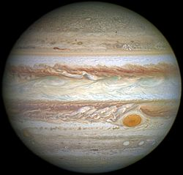
Jowisz
Piąta w kolejności oddalenia od Słońca i największa planeta Układu Słonecznego. Jego masa jest nieco mniejsza niż jedna tysięczna masy Słońca, lecz większa od Ziemi ok. 1000 razy! Czerwona plama na jego powierzchni to wielka burza trwająca już około 400 lat!!! Nazwa planety
związana jest z najwyższym
rzymskim bogiem – Jowiszem.

Slide 11
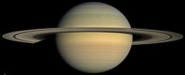
Saturn
Gazowy olbrzym, szósta planeta Układu Słonecznego pod względem oddalenia od Słońca, druga po Jowiszu pod względem masy i wielkości. Tak, to Saturn. Planeta posiadająca pierścień z lodu i 62 naturalne satelity. Jego księżyc Tytan to drugi co do wielkości księżyc w Układzie Słonecznym, jest większy od planety Merkury i jest jedynym księżycem w Układzie Słonecznym
posiadającym gęstą atmosferę.

Slide 12
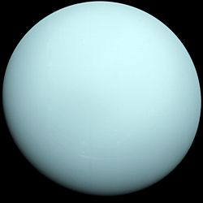
Uran
Gazowy Uran to siódma w kolejności od Słońca planeta Układu Słonecznego. Jest także trzecią pod względem wielkości planetą naszego systemu. Sir William Herschel ogłosił odkrycie planety w dniu 13 marca 1781, po raz pierwszy w historii nowożytnej rozszerzając znane
granice Układu Słonecznego.
Od nazwy planety pochodzi nazwa
radioaktywnego pierwiastka – uranu.

Slide 13
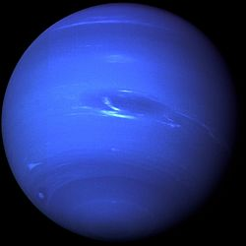
Neptun
Trzeci gazowy olbrzym, ósma, najdalsza od Słońca planeta w Układzie Słonecznym. Nazwa planety pochodzi od rzymskiego boga mórz Neptuna. Odkryty 23 września 1846 Neptun jest jedyną planetą, której istnienie wykazano nie na podstawie obserwacji nieba, ale na drodze obliczeń matematycznych.

Slide 14
Posłowie
W ostatnim slajdzie mojej prezentacji chciałbym przedstawić źródła, z których korzystałem przygotowując moją prezentację:
Informacje: Wikipedia.pl
Mitologia, Jan Parandowski
Zdjęcia: NASA (sondy Messenger, Mariner 10,
Viking 1, Teleskop Hubble’a, Cassini, Voyager 2)

Slide 15
Dziękuję za uwagę!

